Slide 1
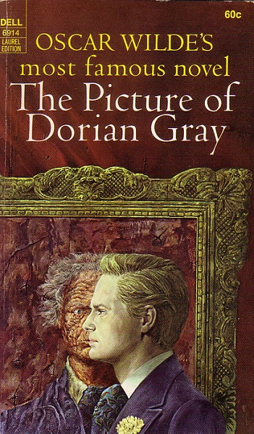
UTE – Università Cardinal Colombo - MILANO Giovedì, 1° febbraio 2024
«IL RITRATTO
di
DORIAN GRAY»
C’est à dire, l’utopia
dell’eterna giovinezza.

Slide 2
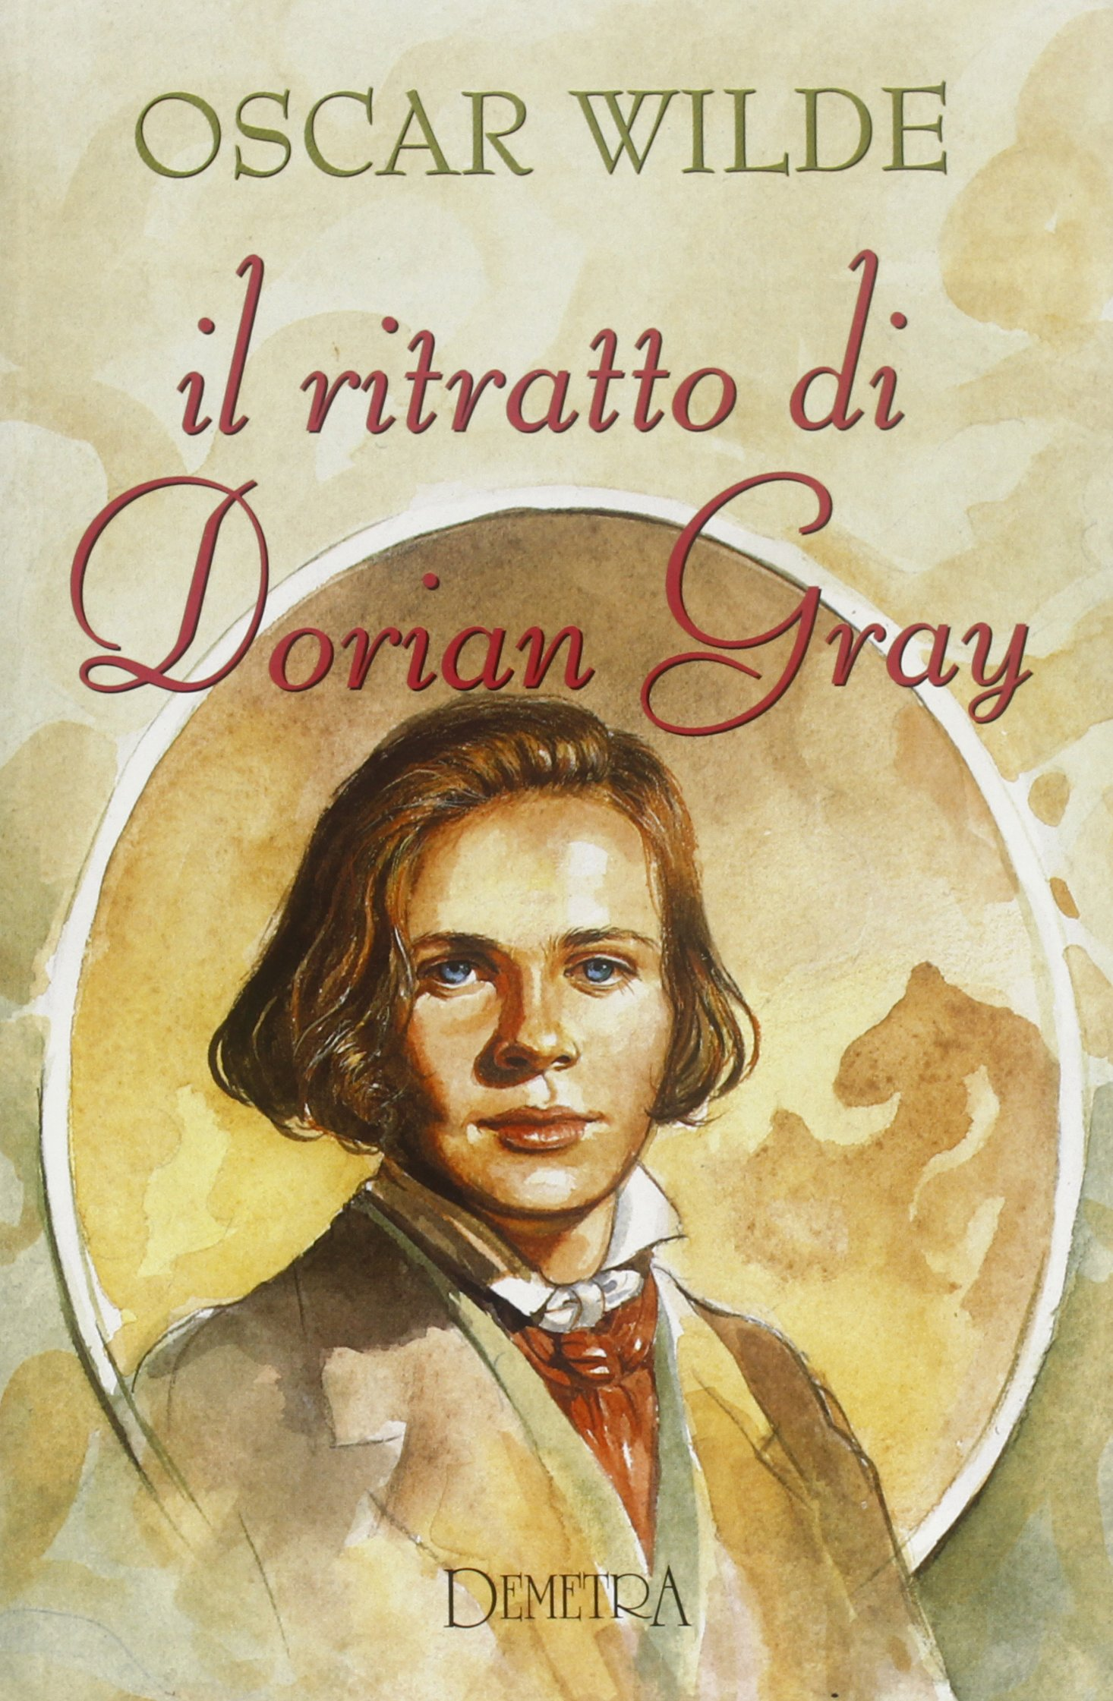
Oscar Wilde. IL RITRATTO di DORIAN GRAY. Anno, 1890

Slide 3
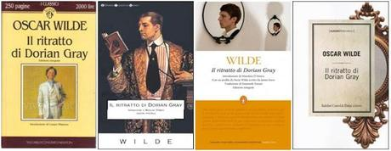

Slide 4
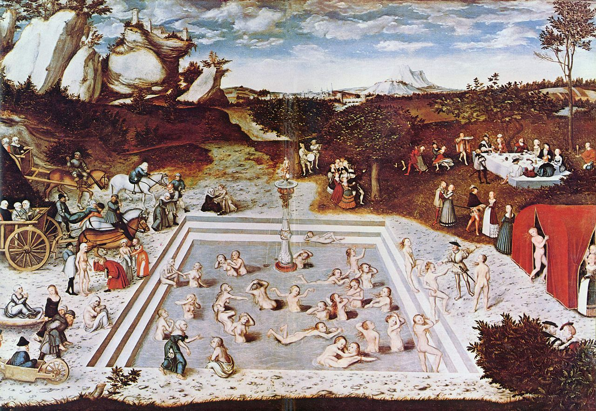
Lucas Cranach il Vecchio. La fontana dell'eterna giovinezza. Olio su tela, 186x121cm, 1546, Gemäldegalerie, Berlino.

Slide 5
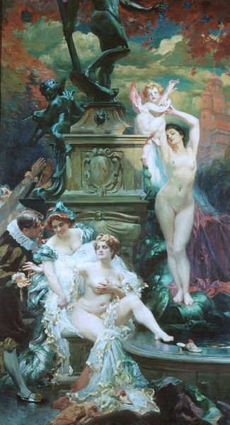
Pal Gervais. La Fontaine de Jouvence. Olio su tela, 370x682cm, 1908, Capitole de Toulouse.

Slide 6
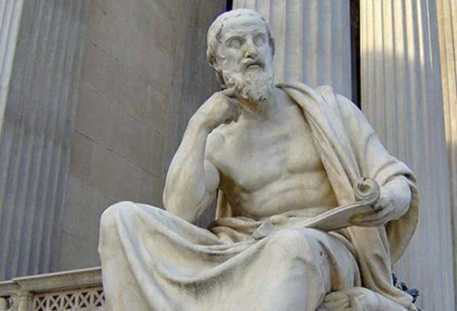
Erodoto, secondo Cicerone «Il padre della Storia».

Slide 7
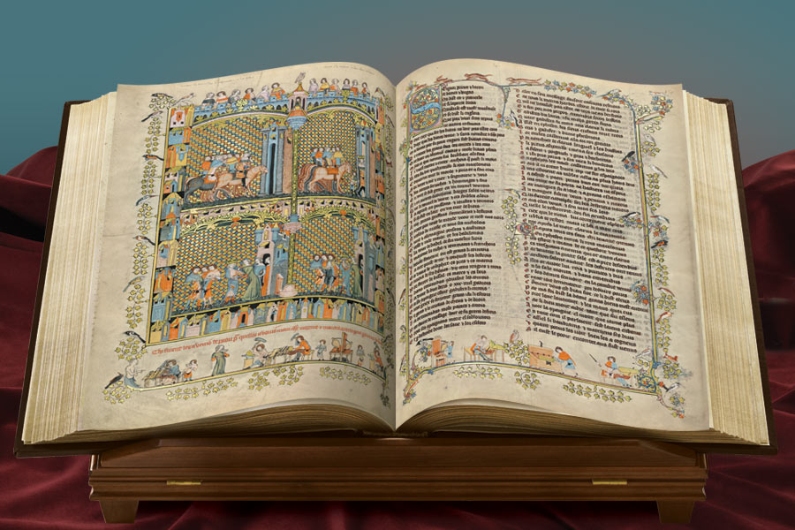
Il romanzo di Alessandro Magno. Serie di racconti leggendari di autori vari composti a partire dal II secolo a.C.

Slide 8
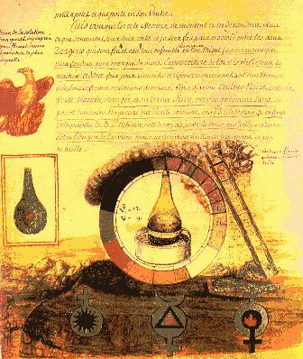
Una pagina dell’ALCHIMIA del parigino Nicolas Flamel.

Slide 9
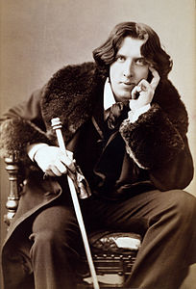
Oscar Fingal O' Flahertie Wills Wilde. Foto del 1882, a 28 anni. (Dublino, 16 ottobre 1854 Parigi, 30 novembre 1900)

Slide 10
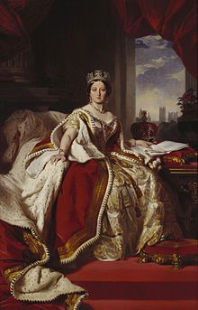
La regina Victoria nel giorno dell'incoronazione, 1834. Ritratto di Franz Winterhalter.

Slide 11
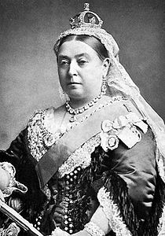
La regina Vittoria nel 1882 a 63 anni (Londra, 24 maggio 1819 – Isola di Wight, 22 gennaio 1901 a 82 anni)

Slide 13
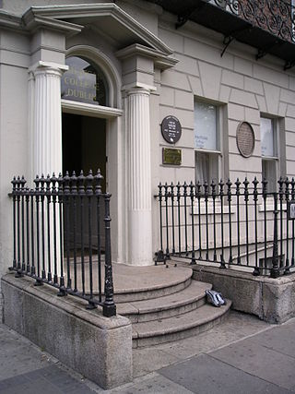
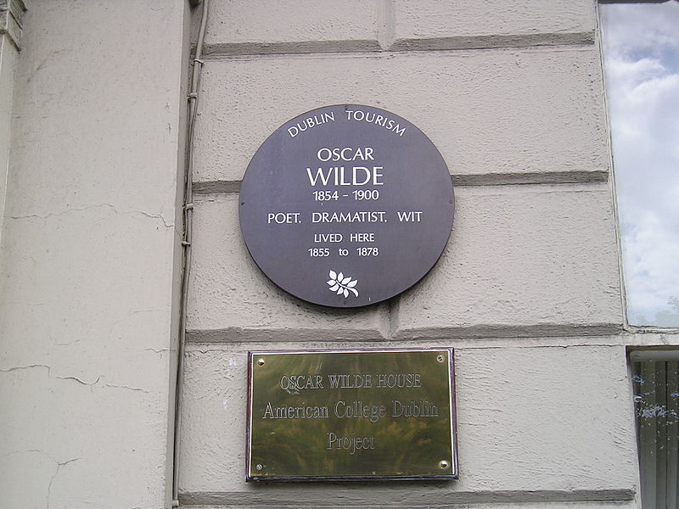
Dublino. Le prime due abitazioni di Oscar Wilde.

Slide 14
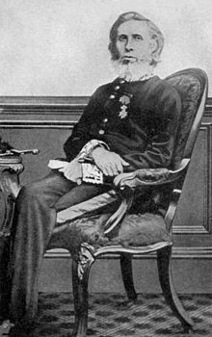
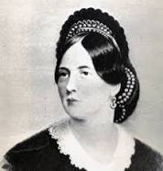
Il padre, Sir William Wilde La madre, Jane Francesca Elgée.

Slide 15
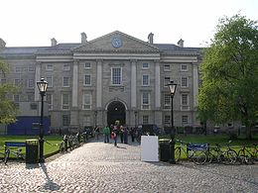
Dublino. Il Trinity College, la prestigiosa scuola di Oscar Wilde.

Slide 16
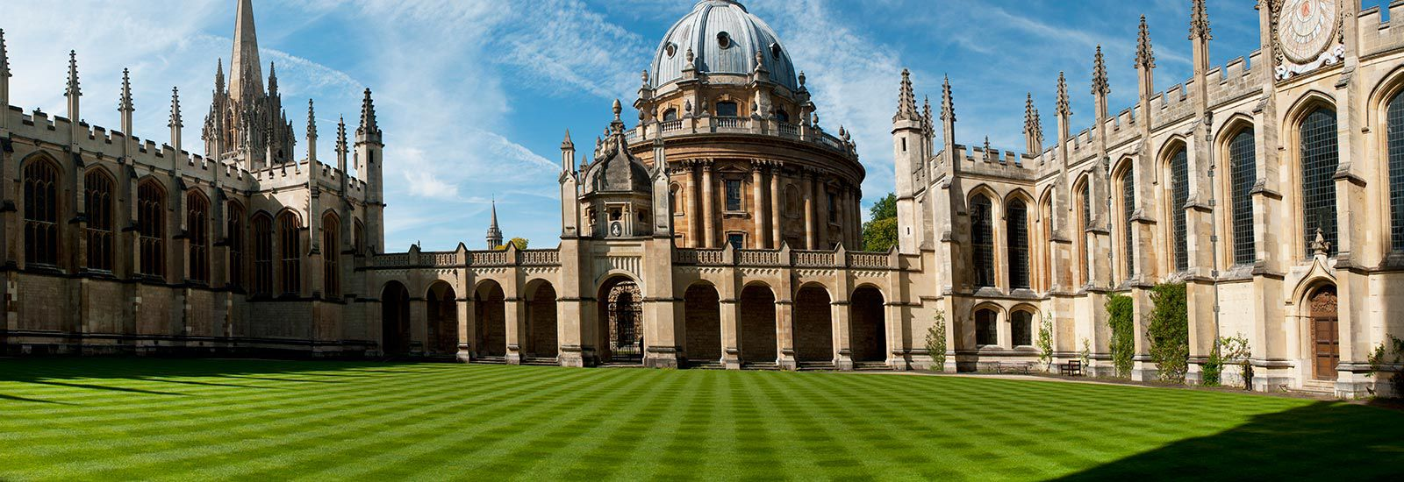
Oxford. Le triplici arcate del cortile interno.

Slide 17
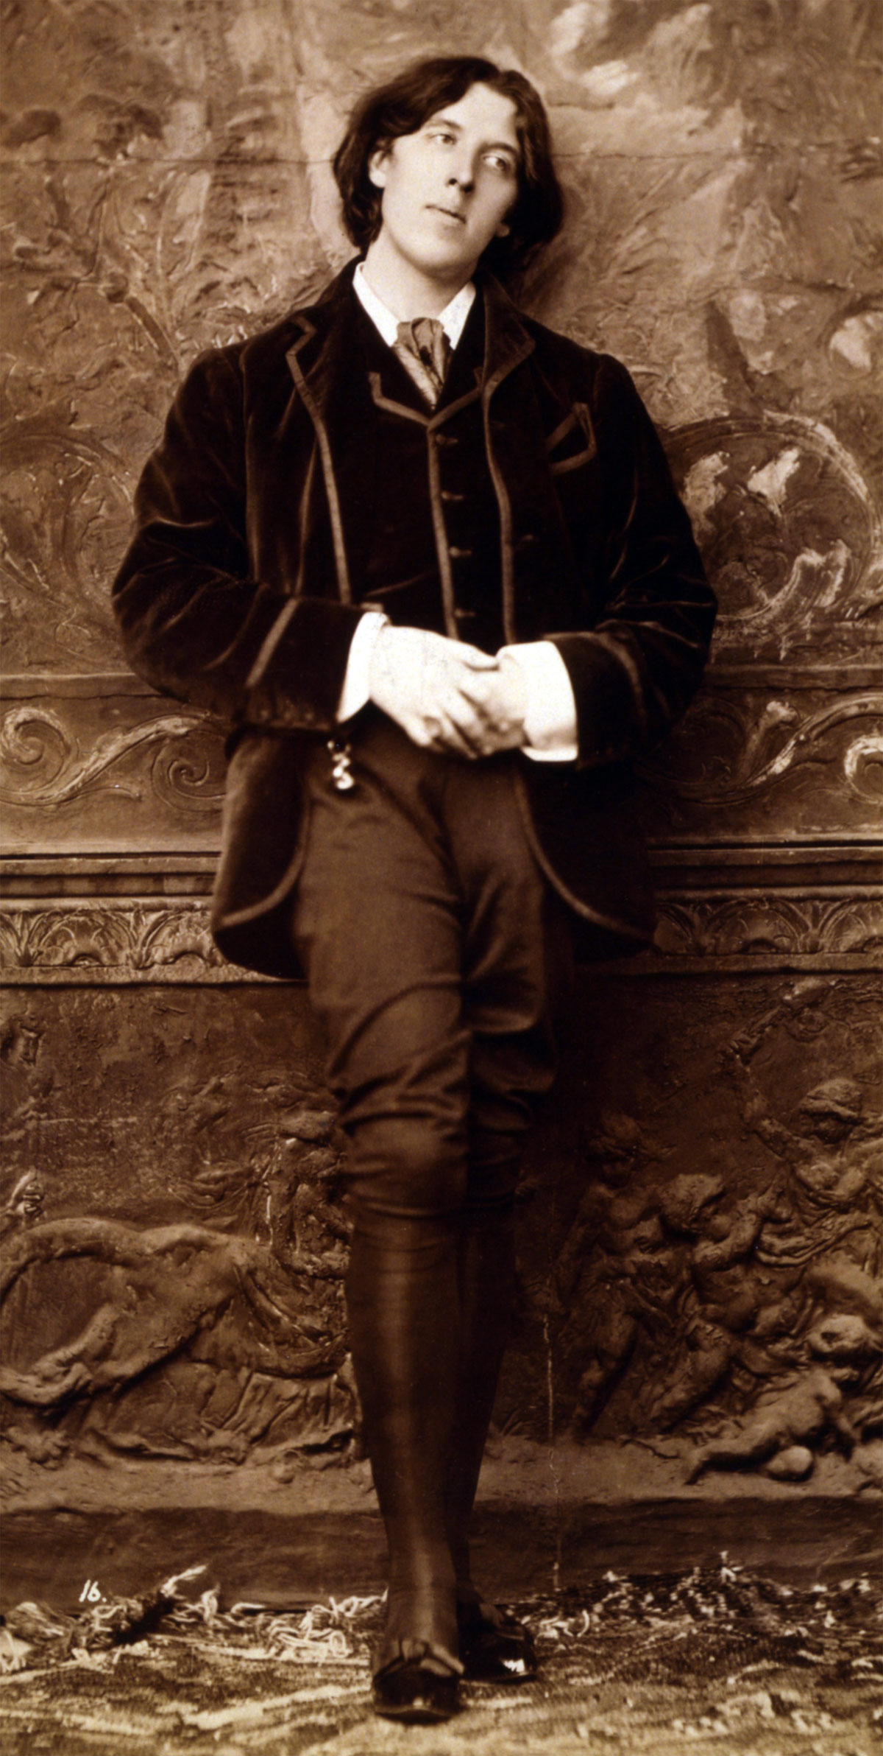
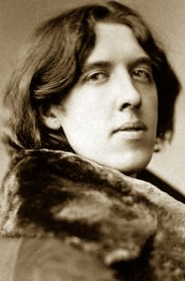

Slide 18
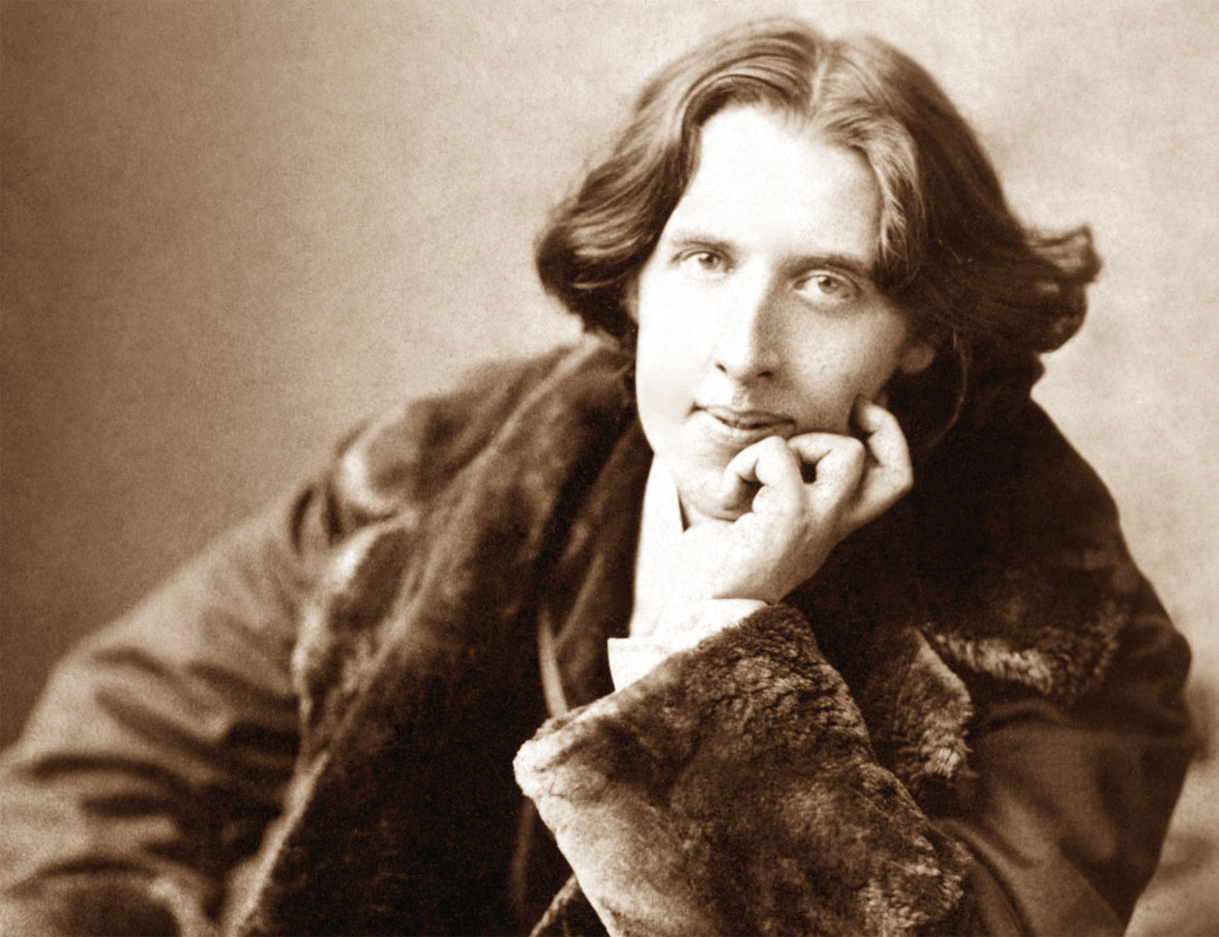

Slide 19
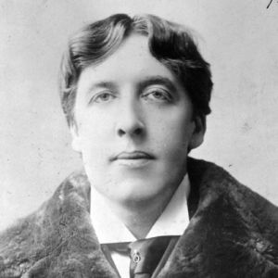
Nel soggiorno a Parigi si fa tagliare i capelli corti riccioli, stile imperatori romani.

Slide 20
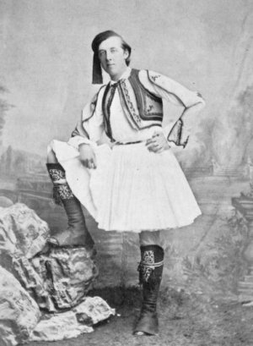
Foto ricordo. Oscar Wilde in costume, in uno dei suoi due viaggi in Grecia.

Slide 21
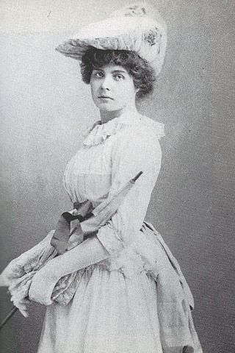
La moglie Constance Lloyd, in una foto del 1887 al 3° anno di matrimonio.

Slide 23
Anno di pubblicazione, 1890

Slide 24
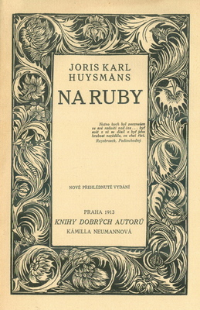
1889 À REBOURS, 1913

Slide 25
Anno, 1890

Slide 26
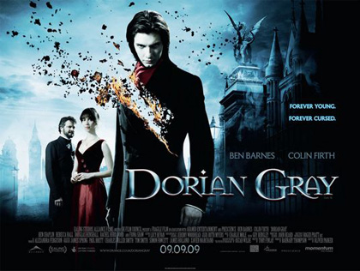
Poster del film del 2009 di Oliver Parker. Colin Firth – Ben Barnes – Ben Chaplin

Slide 27
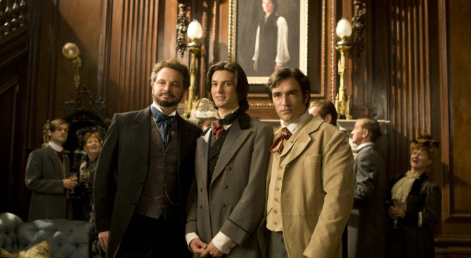
I protagonisti del film di Oliver Parker.

Slide 30
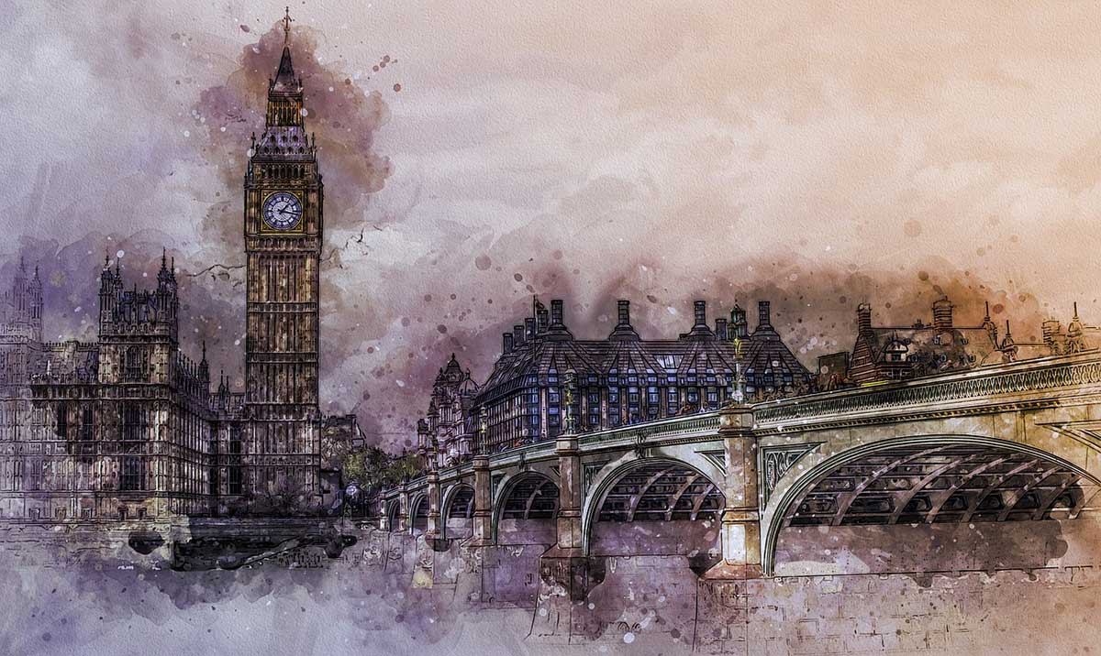
Londra fine ‘800 in un pastello.

Slide 31
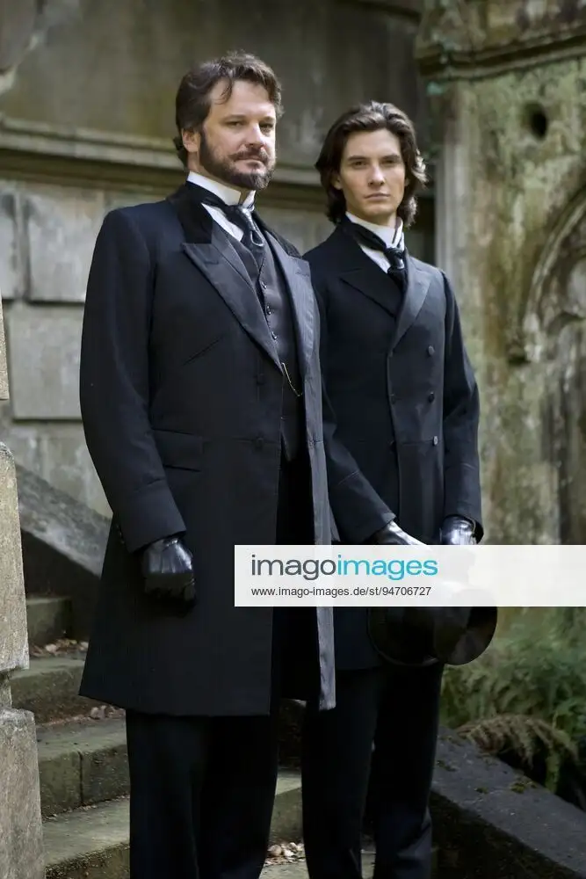
Lord Henry Wotton, l’attore Colin Firth, e Dorian Gray, l’attore e Ben Barnes.

Slide 32
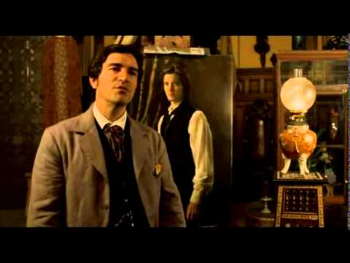
Il pittore Basil Hallward, l’attore Ben Chaplin e alle spalle Il ritratto di Dorian Gray.

Slide 33
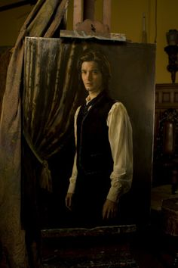
Il ritratto di Dorian Gray dipinto dal pittore Basil Hallward.

Slide 34
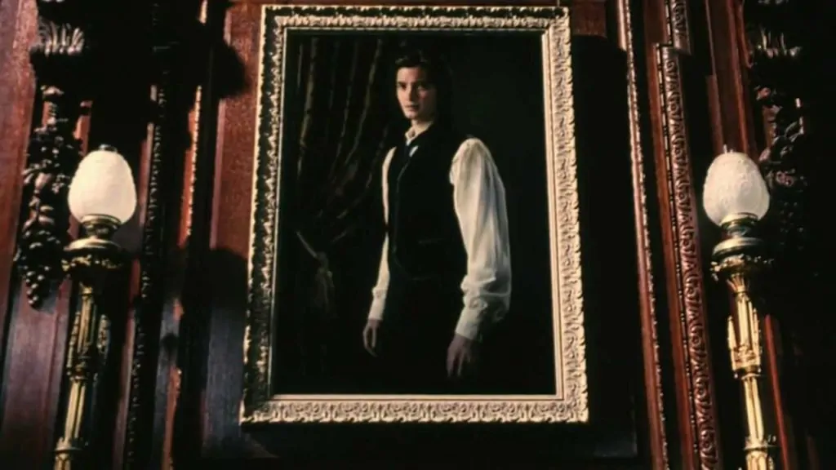

Slide 35
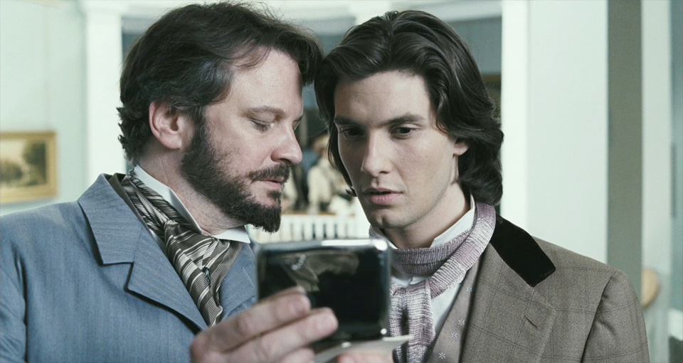

Slide 36
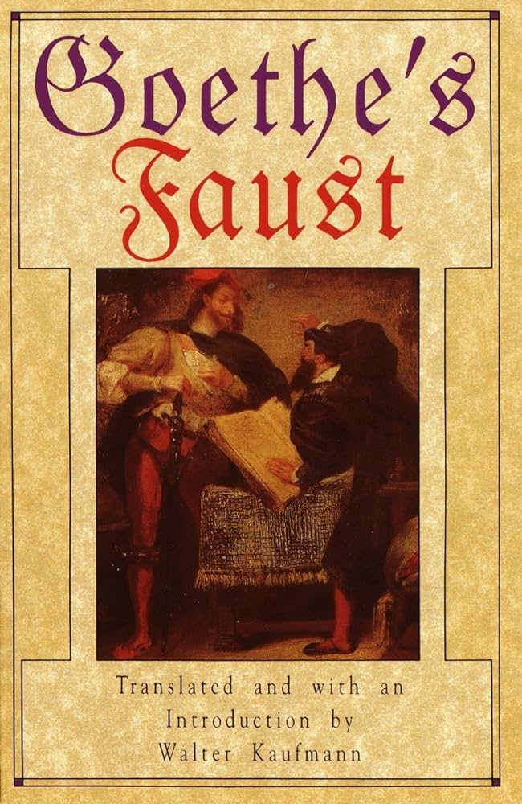
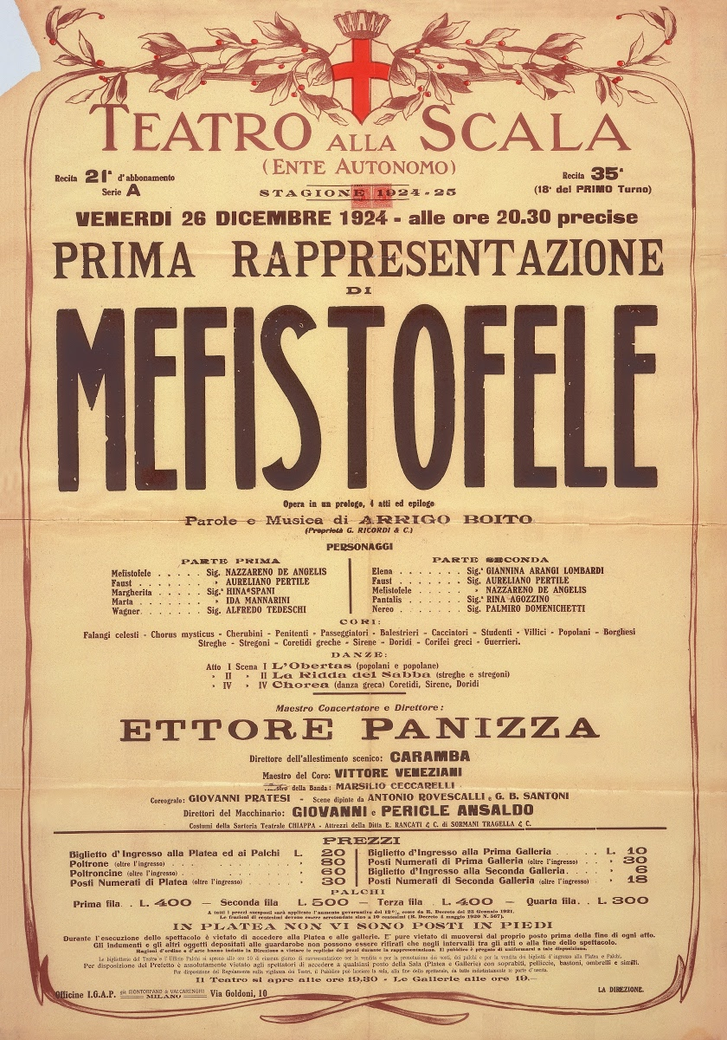
1829 1868

Slide 38
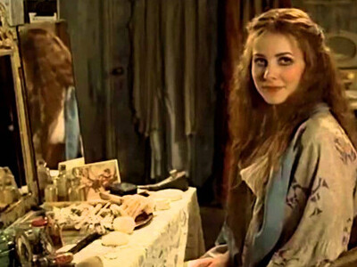
L’attrice Sybil Vane al trucco.

Slide 39
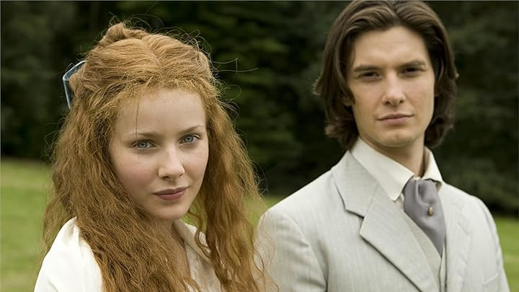
Dorian Gray con Sybil Vane, l’attrice Rachel Hurd-Wood.

Slide 40
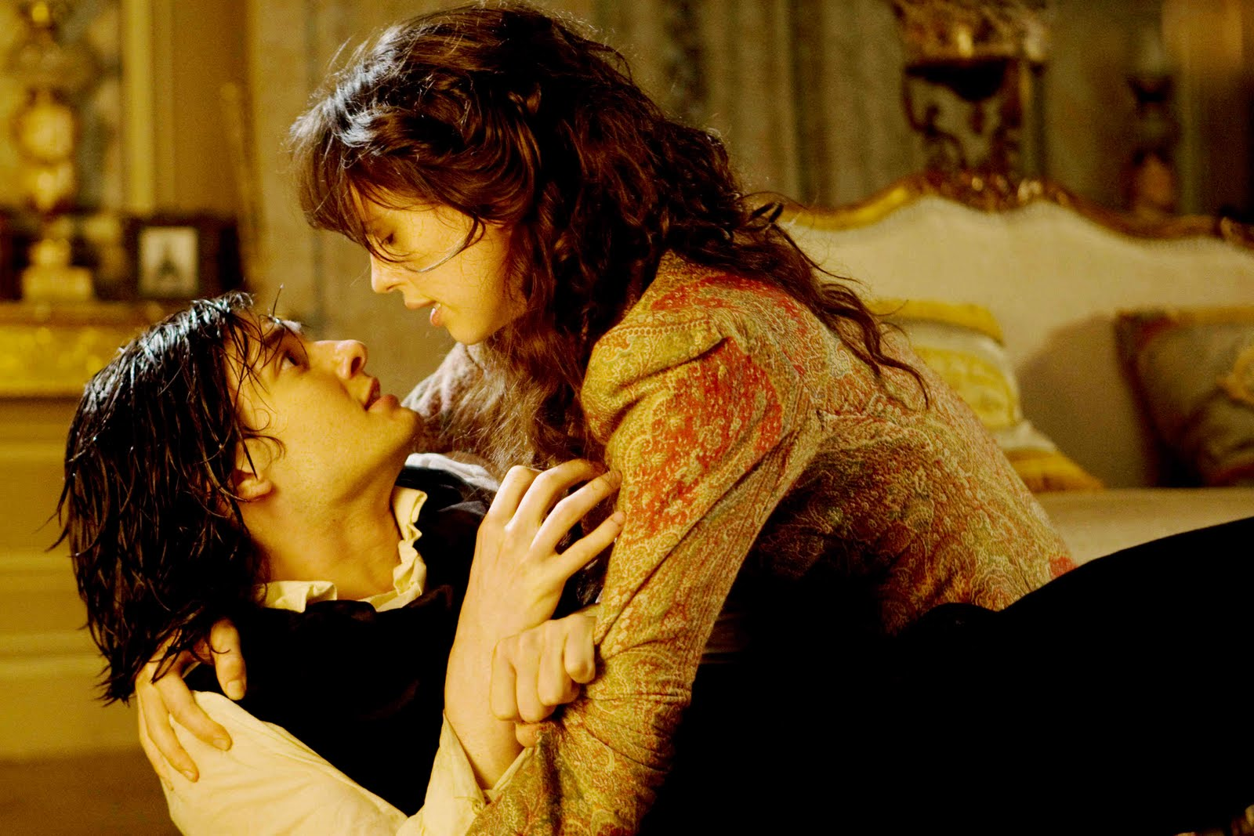
Dorian Gray si abbandona al piacere.

Slide 41
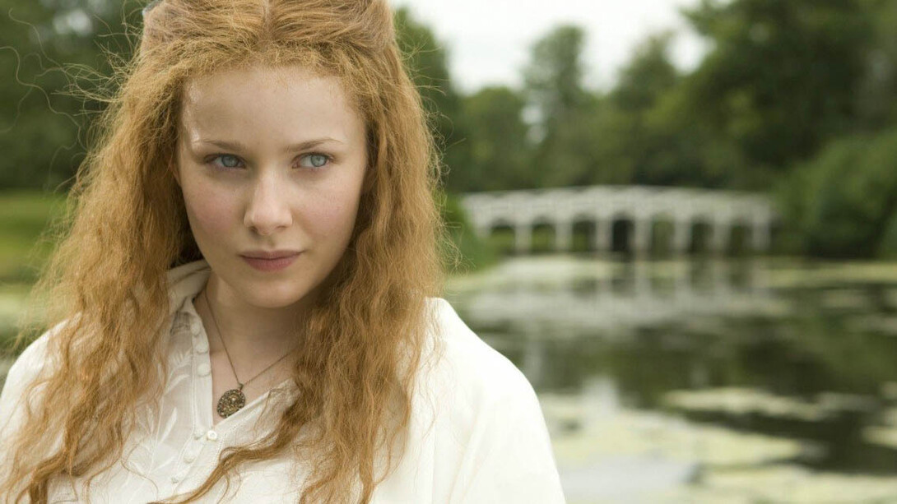
Disperata per il tradimento, Sybil si uccide, gettandosi in un lago.

Slide 42
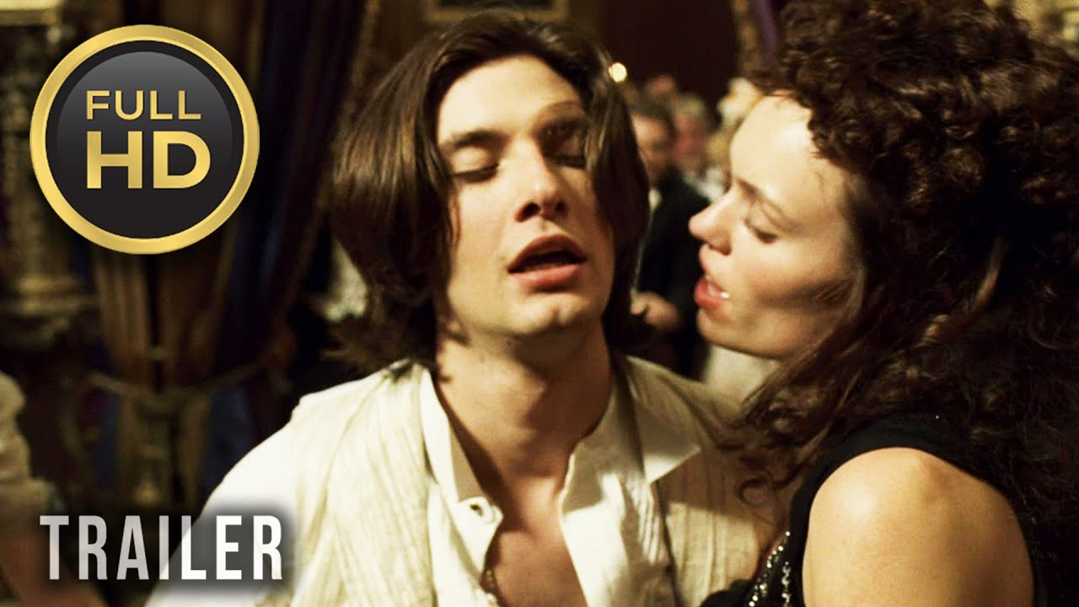
Dorian Gray e la sua vita dedita unicamente al piacere!

Slide 43
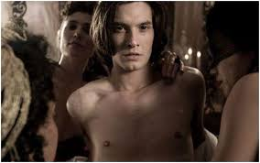

Slide 44
Basil Halward e, dietro di lui, il ritratto di Dorian Gray.

Slide 46
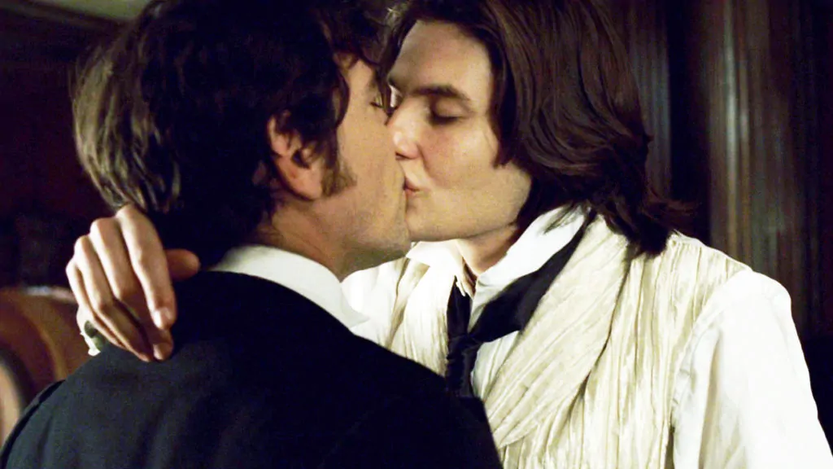
Il pittore Basil Hallward con Dorian Gray.

Slide 47
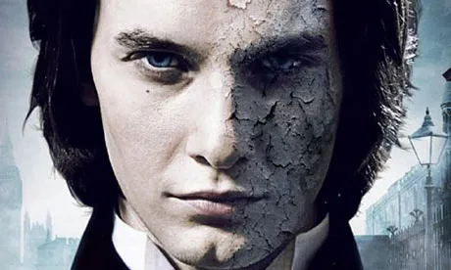
Il volto del ritratto «invecchiato».

Slide 48
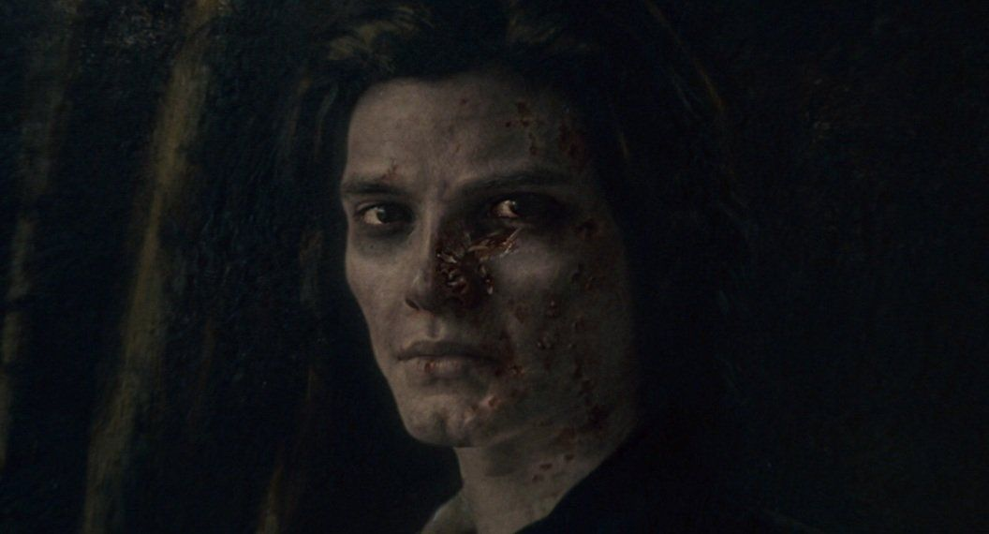

Slide 49
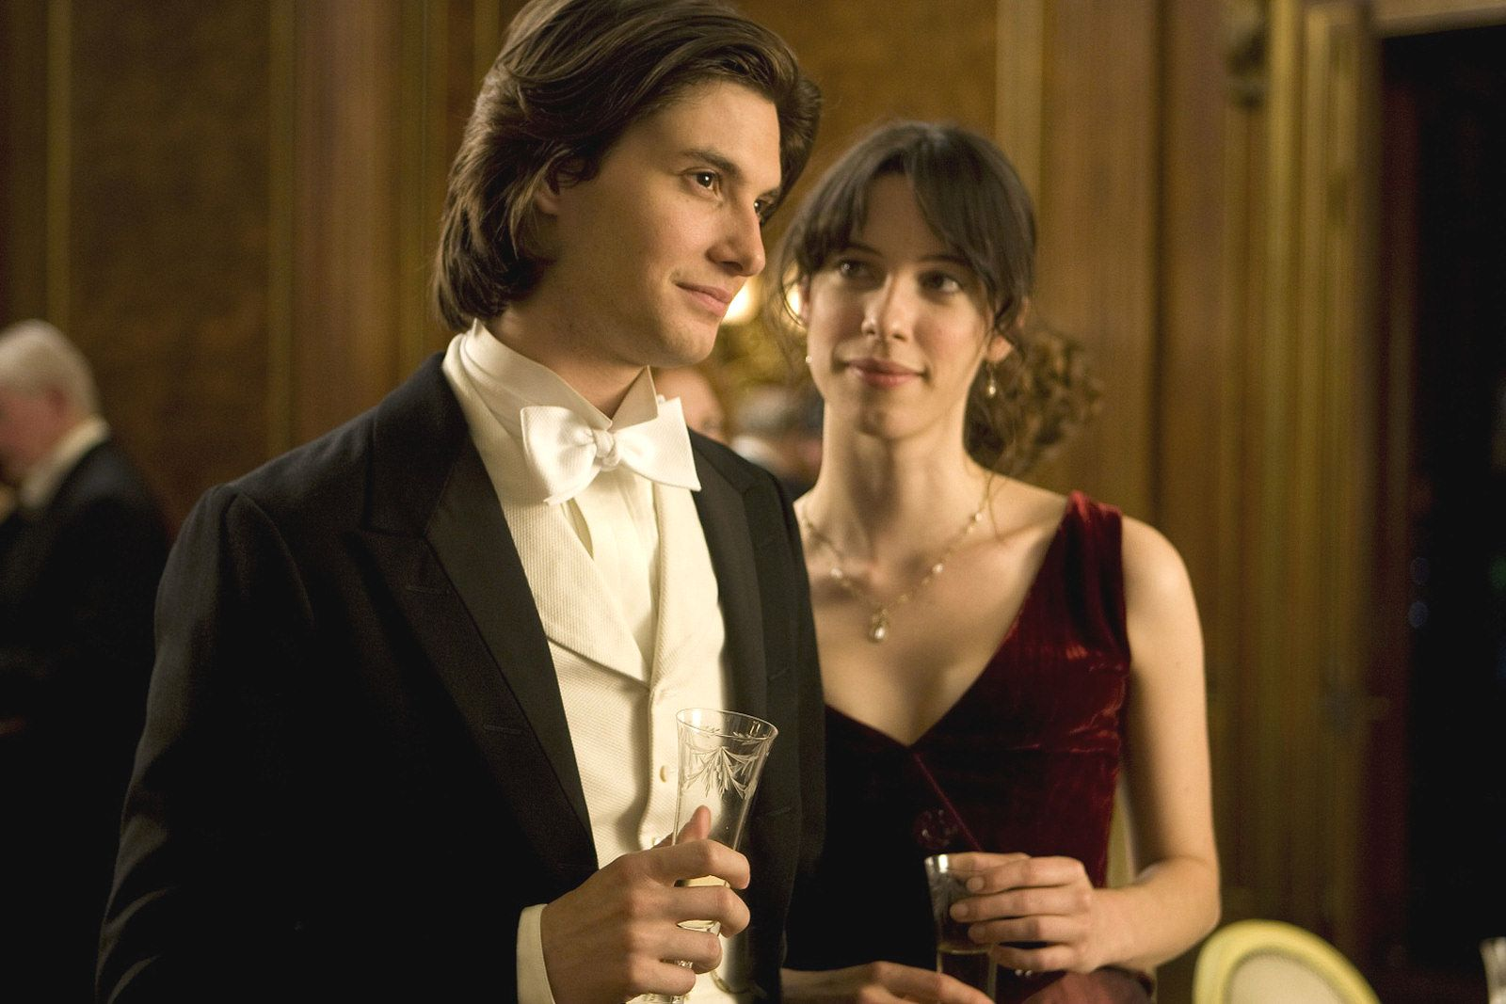
Emily, figlia di Lord Henri Wotton, innamorata di Dorian Gray.

Slide 53
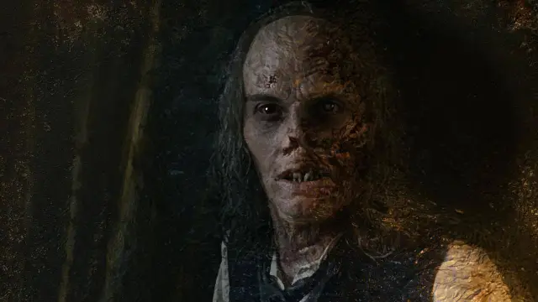

Slide 54
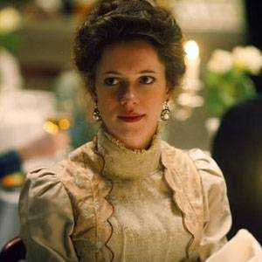
Emily Wotton.

Slide 56
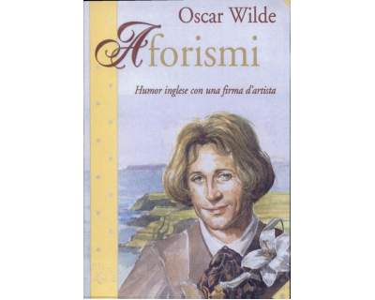
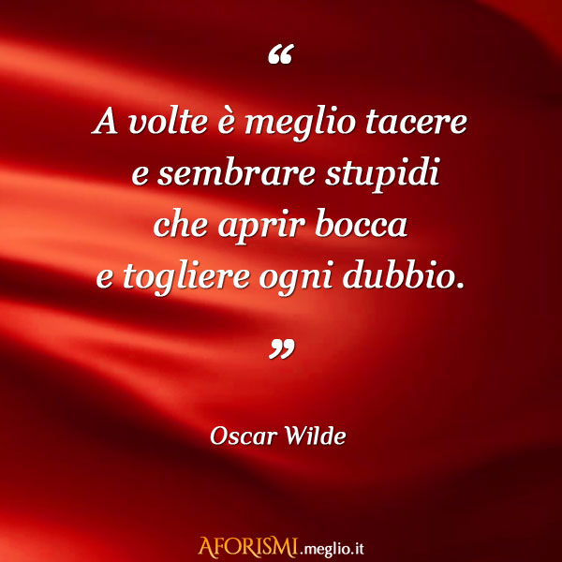

Slide 58
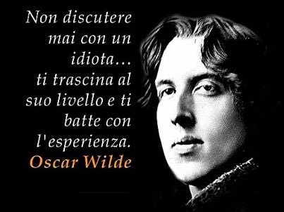

Slide 59
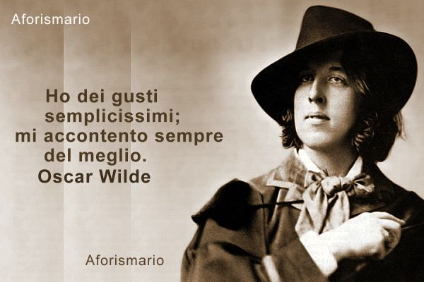

Slide 64
GRAZIE
Alla prossima
Giovedì, 9 febbraio 2024
LA MONTAGNA
INCANTATA
E la cura per la tisi,
il male di fine ‘800, inizi ‘900.

